Slide 2
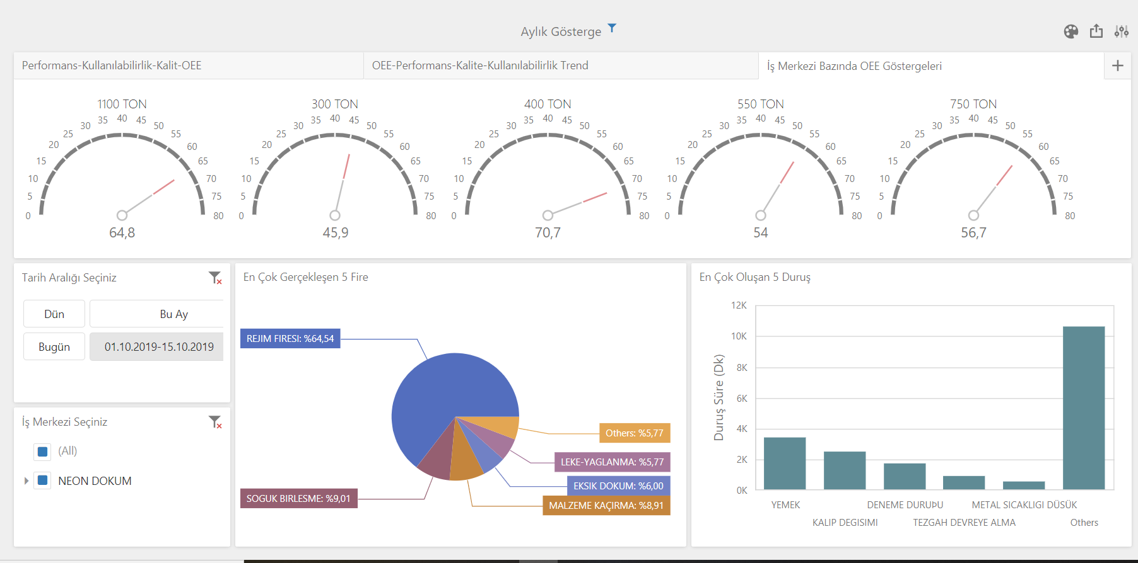
Projesis MOM
Operasyonel Üretim Yönetimi
(Manufacturing Operational Management)

Slide 3
Projesis Tarihçe
2009 Kuruluş
İstanbul & İzmir Ofisler
100’ü aşkın Fabrika
Türkiye’de 5 Distribütör Partner, 40 Proje Partner
Stratejik Partnerler:
Logo,
Netoloji,
Qlik,
Kuika,
Zebra,
Siemens,
Schneider,
HP,
Dell,
SAP B1,
Oracle NetSuite,
Univera

Slide 4
Cloud Genel Özellikler
WEB Teknolojisi
Çoklu Dil Desteği
Mikro Servis Mimarisi
Çoklu Veri Tabanı Ve Çoklu İşletim Sistemi Desteği
Token Tabanlı Güvenlik
OData – Open API – Swagger vb. Entegrasyon Yetenekleri
Online Rapor ve Fabrika Üretim İzleme

Slide 5
Projesis Cloud Teknoloji Özellikleri

Slide 6
Projesis EC – Exclusive Cloud Modüller
BM Temel MES (Base MES)
EA Olay Bazlı Alarm (Event based Alarm)
DM Doküman Görüntüleyici (Document Viewer)
F1 Temel Form Yönetimi (Form Basic)
LC Kayıp Maliyeti (Lost Cost)
TM Araç Yönetimi (Tool Management)
PV Polivalans (Polivalance)
LM Üretim İzleme Hat Eki (Line Management)
GC Gannt Şeması (Gannt Chart)
10. XI Excel Entegrasyon (Excel Integration)
11. EI ERP Entegrasyon (ERP Integration)
12. MA Üretim Otomasyon (Manufacturing Automation)
13. AT İleri İzlenebilirlik (Advanced Traceability)
14. KP Kanban Planlama (Kanban Planning)
15. FC Üretim Çizelgeleme (Finite Capacity Planning)
16. DM Verilerle Yönetim (Data Management)
17. AI Yapay Zeka (Artificial Intelligence)
18. B1 Barkod Basım (Barcode)

Slide 7
Projesis EC – Exclusive Cloud
On Premise veya Private Cloud Kurulum
Web Servisleri üzerinden entegrasyon
Yerinde / Mesafeli Uzman Desteği
Periyodik Yazılım Güncelleme
Yerinde / Mesafeli Eğitim – Uygulama
Tamamlayıcı Yazılım Desteği
Netoloji Ürünleriyle Süreç Entegrasyonu Uyumlu

Slide 8
Endüstri 5.0
DİKEY ENTEGRASYON
GENEL SÜREÇLER (ERP + DİĞER YAZILIMLAR)
Strateji - Süreç - Malzeme - Satış - Satın Alma - Finans - Üretim - İK - Demirbaş
MOM - OPERASYONEL ÜRETİM YÖNETİMİ
Akıllı Tasarım
Fabrika - Hat Tasarımı
Ürün Tasarımı & Test
PLM - Ürün Yaşam Döngüsü
Akıllı Planlama
Kaba Kapasite Planlama
Malzeme Tedarik Planlama
Sonlu Kapasite Planlama
Kanban Planlama
Akıllı Üretim
MES - Üretim Uygulama
Kalite
Bakım
Enerji
SPC - İstatiksel Proses Kontrol
Akıllı Malzeme Ve Depo Yönetimi
İleri İzlenebilirlik
GY
MOM
PLC-SCADA-IoT
MAKİNE-HAT-HÜCRE

Slide 9
Üretirken Ne Yapıyoruz?
Ofis Katmanı: Planla - Üretim Emri Ver - Üretimi İzle – Kayıpları Raporla – Düzelt/Önle
Uzak Bağlantılar
İşletme Katmanı: Üret - Operasyon Merkezlerinden Veri Topla – Üretimi İyileştir

Slide 10
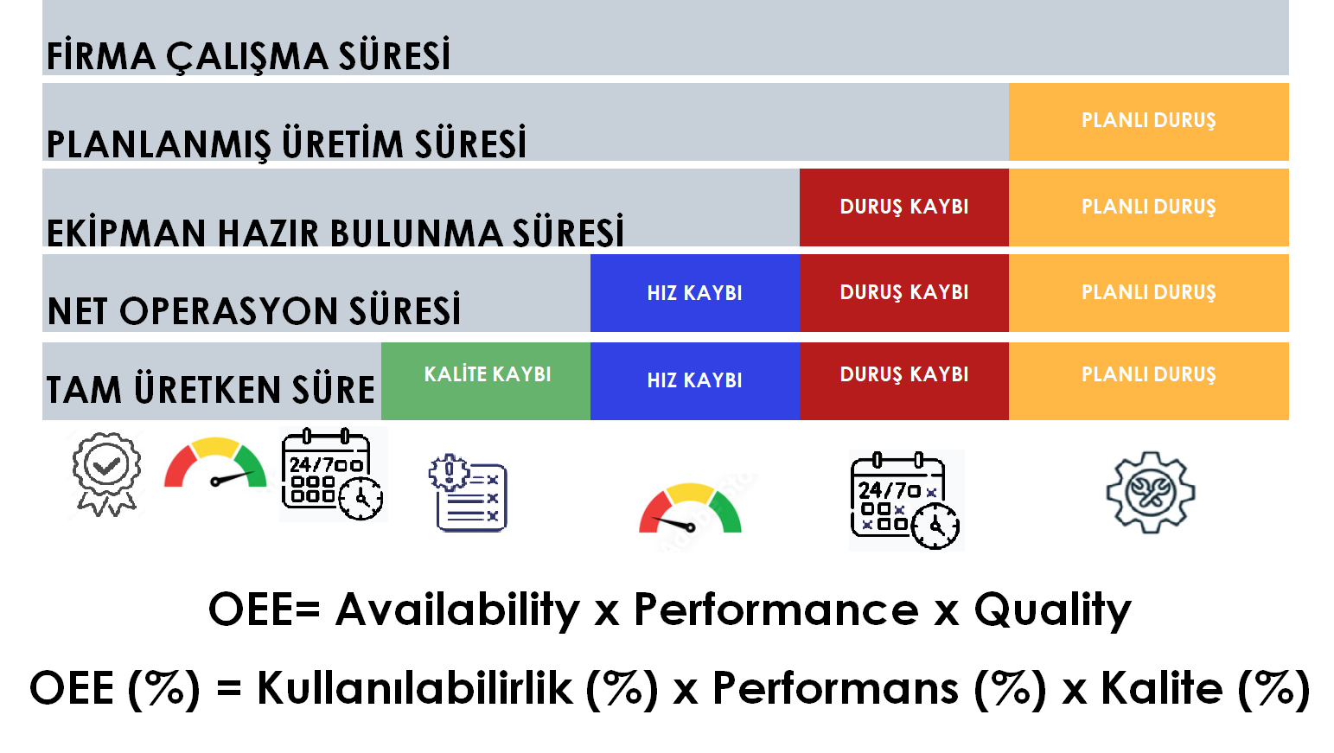
OEE(Overall Equipment Effectiveness)

Slide 11
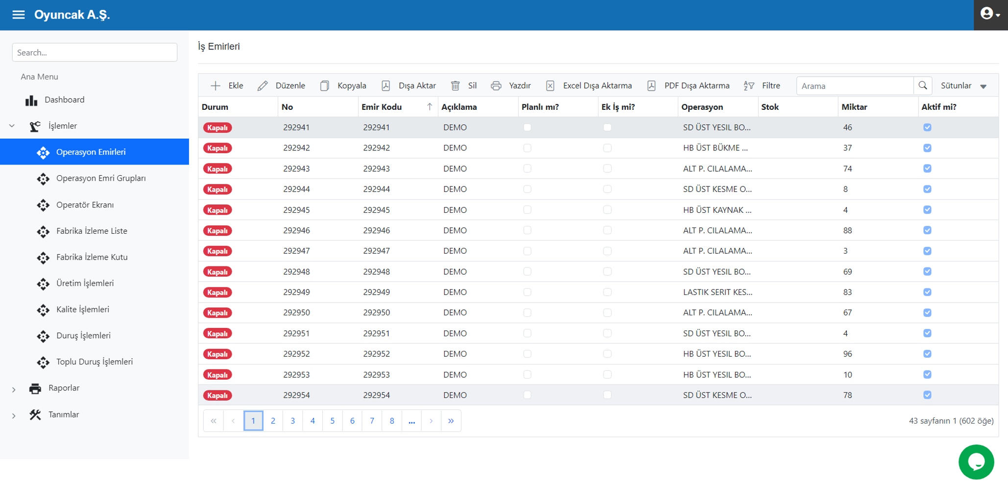
Ana Çevrim
Operasyon emirleri, programa elle girilebilir - Excel'den aktarılabilir
ERP Üretim emirlerinden oluşturulabilir

Slide 12
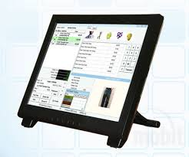
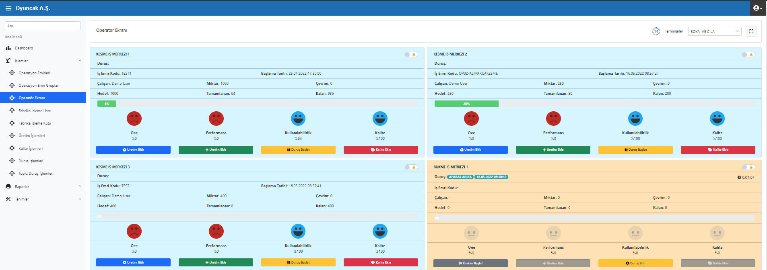
Projesis EC – Exclusive Cloud
Oluşan bilgilerden analizler oluştur
Önleyici ve düzeltici faaliyetlere veri temin eder
Operasyon emirleri sahadaki
Operatör panellerine iletir
Duruşları, hız kayıplarını ve kalite hatalarını kaydeder
Başlama, bitirme, üretim miktarını ERP’ye aktarır

Slide 13
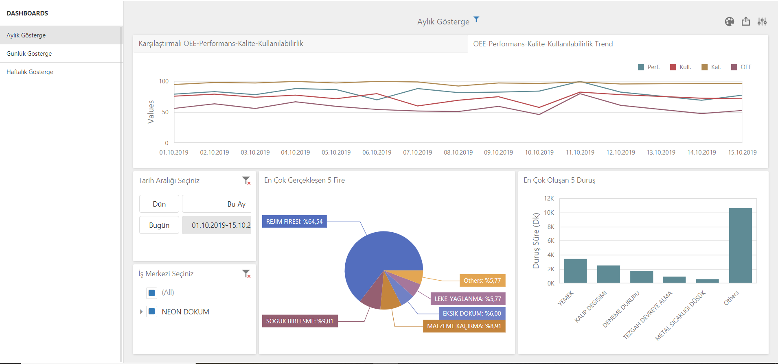
Projesis EC – Exclusive Cloud
BM – ANALİZLER
OEE
Duruşlar
Performans
Kalite
Üretim

Slide 14
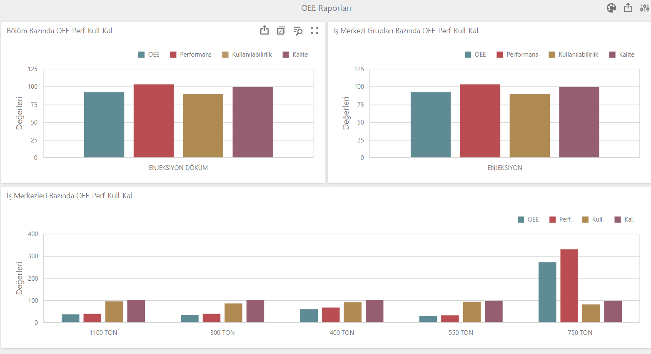
Projesis EC – Exclusive Cloud
BM – GENEL OEE

Slide 15
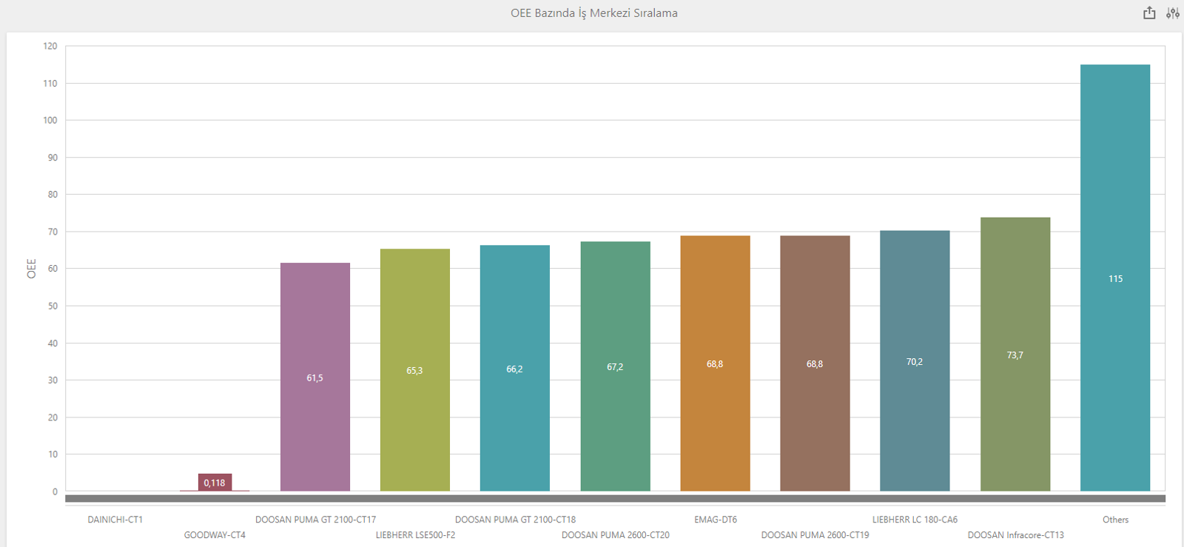
Projesis EC – Exclusive Cloud
BM – OEE BAZINDA OPERASYON MERKEZİ SIRALAMA

Slide 16
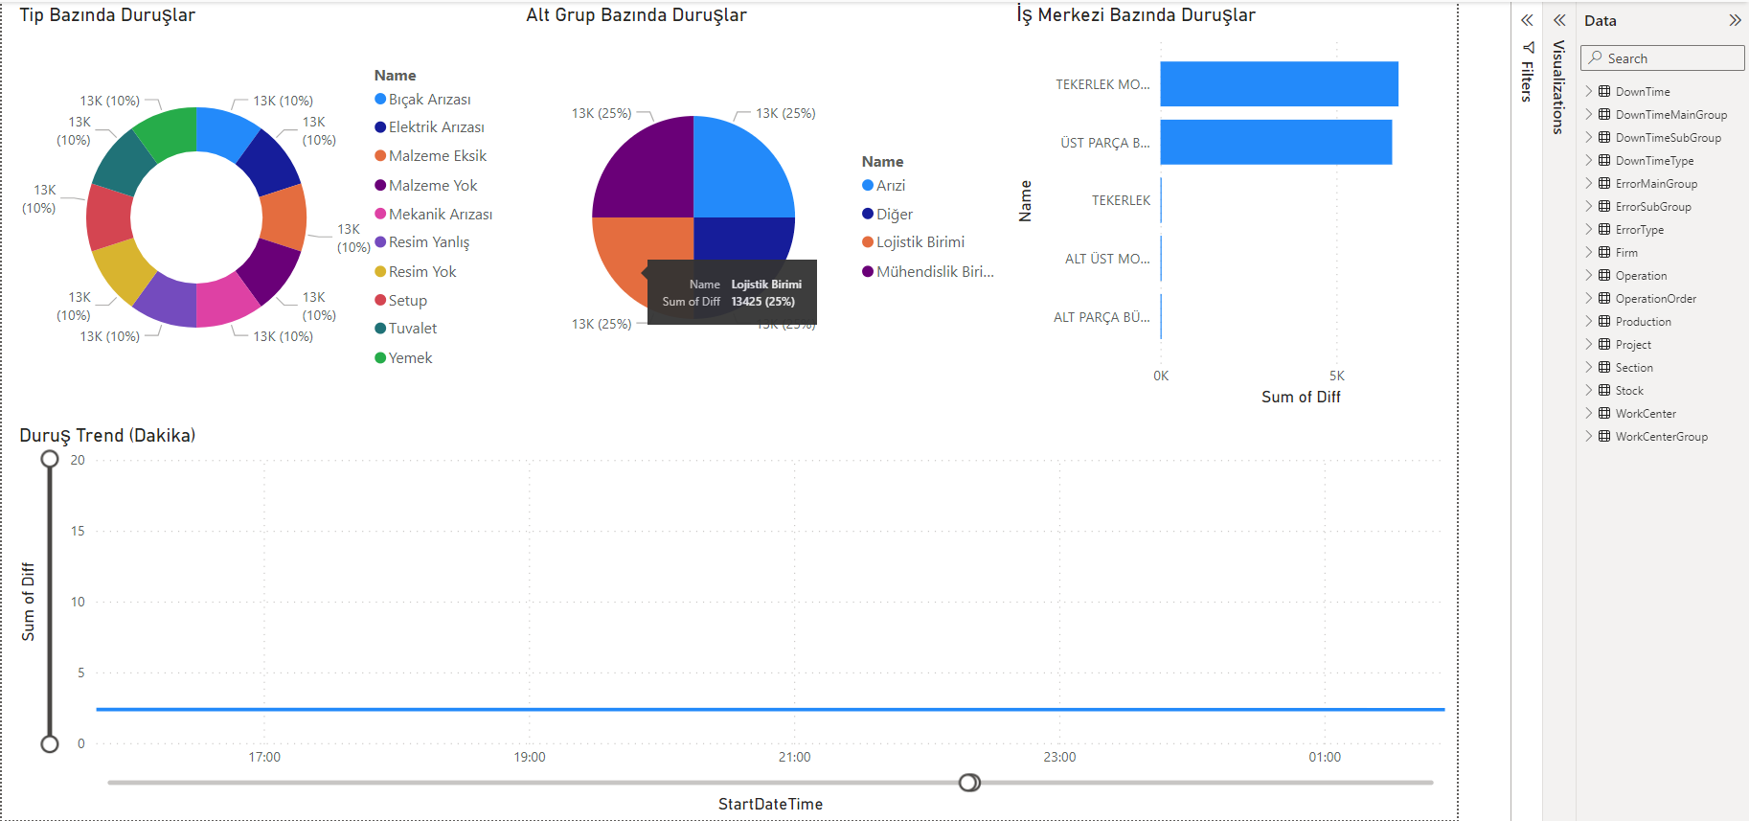
Projesis EC – Exclusive Cloud
Power BI – Duruş Analizi

Slide 17
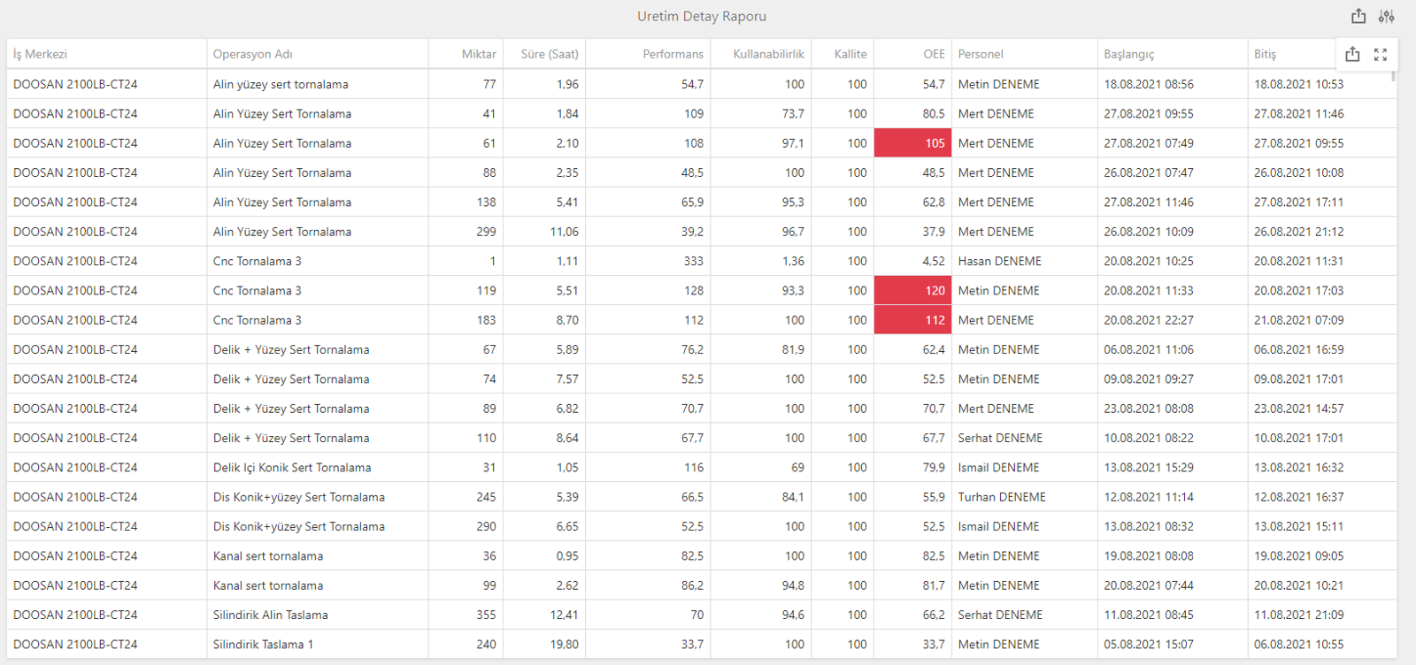
Projesis EC – Exclusive Cloud
BM – ÜRETİM DETAY RAPORU

Slide 18
Projesis EC – Exclusive Cloud
MA – ÜRETİM OTOMASYON MODÜLÜ
Operasyon merkezlerinden sensör vb. araçlarla online üretim verisi alır
Hız kayıpları konusunda daha hızlı uyarı yollayabilir
Operatör üretimi durdurup duruş girmeyi unutursa uyarır
Bitmeye yaklaşan işleri haber verir ve bir sonraki işe hazırlık yapılmasını sağlar

Slide 19
Projesis EC – Exclusive Cloud
AT – İLERİ İZLENEBİLİRLİK MODÜLÜ
İLERİ İZLENEBİLİRLİK NEDİR?
Malzeme takibiyle birlikte operasyonel hatalar da izlenir (makine, işçi, sıcaklık vb.)
Örneğin; müşteriden gelen mamuldeki hata bir montaj hatasından kaynaklanıyorsa, o montajın;
hangi vardiyada
hangi ekip tarafından
hangi operasyon merkezinde
hangi üretim parametreleriyle üretildiğini gösterir
O ekibin, o vardiyada, o hafta yaptığı bütün ürünler izlenebilir

Slide 20
Projesis EC – Exclusive Cloud
DG – DOKÜMAN GÖRÜNTÜLEYİCİ MODÜLÜ
Operasyon ve Operasyon Merkezi Bazında
Teknik Resim
Ürün Resmi
İş Talimatı
Kontrol Talimatı
görüntüler

Slide 21
Projesis EC – Exclusive Cloud
EI – ERP ENTEGRASYON MODÜLÜ
ERP'den İş Emirlerini otomatik alır
Bitirilen işleri, zaman bazlı veya operasyon emri sonlarında otomatik olarak ERP'ye aktarır
İstenildiği takdirde ERP'ye aktarılmadan önce kontrol listesi verir. Kontrol bittikten sonra ERP aktarımını tamamlar

Slide 22
Projesis EC – Exclusive Cloud
EA – OLAY BAZLI ALARM (Event Based Alarm) MODÜLÜ
Tanımladığınız Olay Bazlı Alarmları;
Şu tip plansız duruş olursa şu kişilere
Şu tip kalite hatası olursa şu kişilere
Şu operasyon merkezinde hız kaybı oluşursa şu kişilere
e-mail gönderir

Slide 23
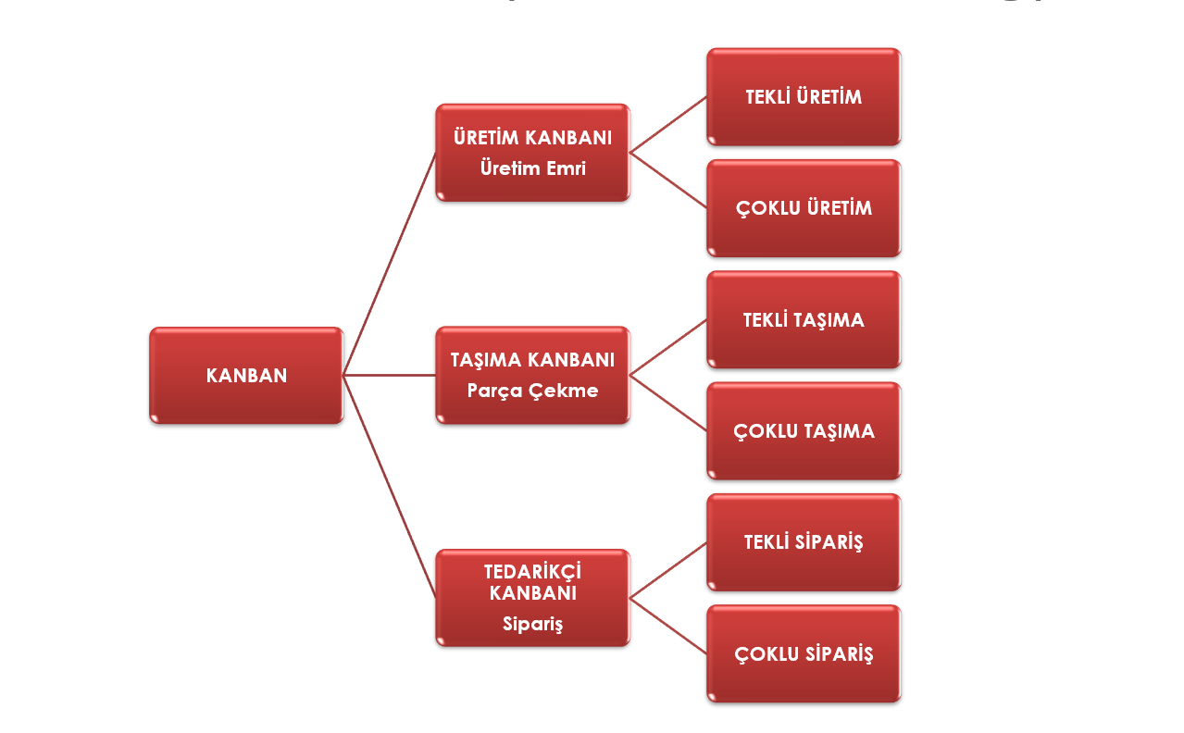
Projesis EC – Exclusive Cloud
KP – KANBAN PLANLAMA (Kanban Planning) MODÜLÜ

Slide 24
Projesis EC – Exclusive Cloud
B1 – TEMEL BARKOD (Base Barcode) MODÜLÜ
(AT Modülü Kullanılmıyorsa)
Bu Operasyon Merkezinde bu operasyon yapılırken
Şu Barkodu
Şu sıklıkta Bas
yönetimi yapar

Slide 25
İlginiz İçin Teşekkür Ederiz

